Slide 1
LMS 시스템(교육관리 시스템) 화면정의서
채용예정자 교육
Notes:
1

Slide 2
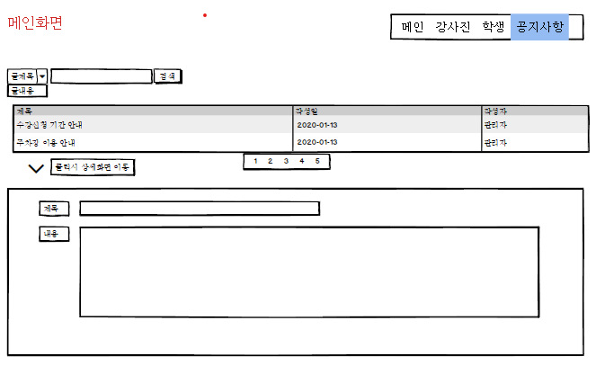
LMS
메인페이지
main
1
로그인후 메인페이지로 공지사항 넘어옴 학습지원에 공지사항과 동일함
2

Slide 3
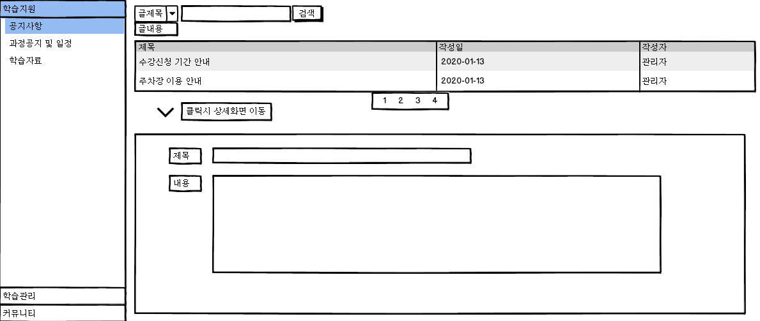
LMS
공지사항
학습지원- 학생
QnaList
1
1
공지사항을 조회하기 위한 검색 조건
공지사항을 검색하기 위해 글제목, 글내용 검색 범위을 입력하여 검색
1
2
리스트에서 선택된 공지사항 상세 정보 PopUp Open
2
Table Information

Slide 4
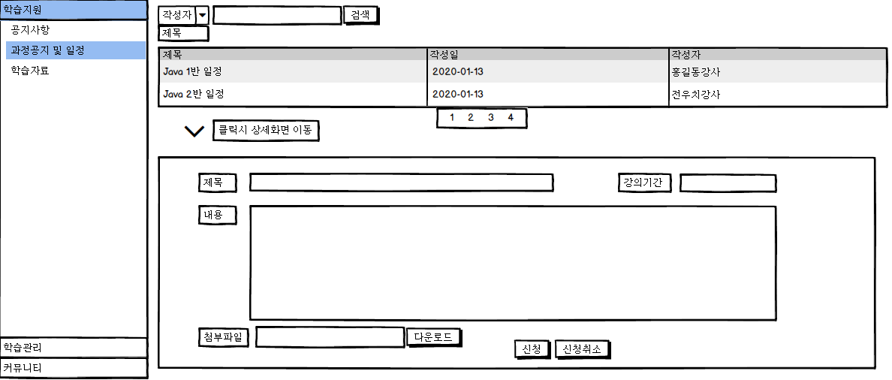
LMS
학생
과정공지 및 일정
학습지원- 학생
QnaList
1
1
과정공지 및 일정을 조회하기 위한 검색 조건
작성자, 제목 검색 범위을 입력하여 검색
1
(과정공지)
등록(글쓰기)
(권한: 강사)
2
리스트에서 선택된 과정공지 및 일정 상세 정보 PopUp Open
3
첨부된 파일 다운로드 가능
2
4
일정 확인 후 수강 신청 가능
3
4
이거슨 수강 신청이다!
Table Information

Slide 5
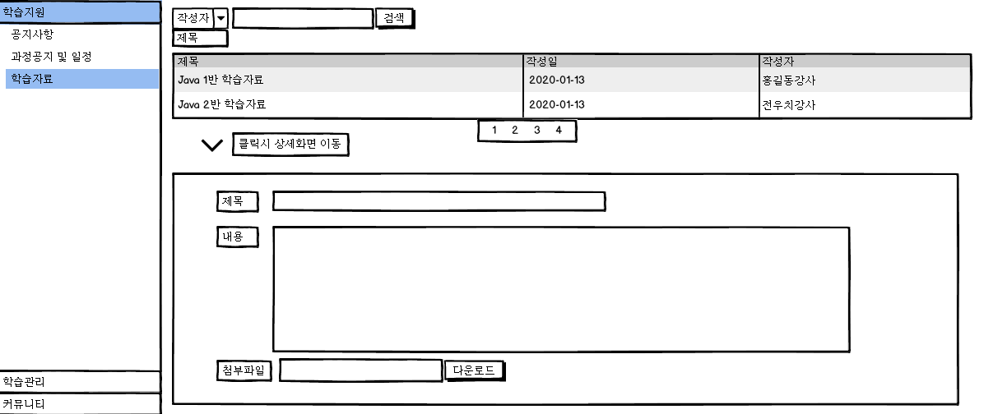
LMS
학생
학습자료
학습지원- 학생
QnaList
1
1
학습자료를 조회하기 위한 검색 조건
작성자, 제목 검색 범위을 입력하여 검색
1
2
리스트에서 선택된 헉숩자료 상세 정보 PopUp Open
3
첨부된 파일 다운로드 가능
2
3
Table Information

Slide 6
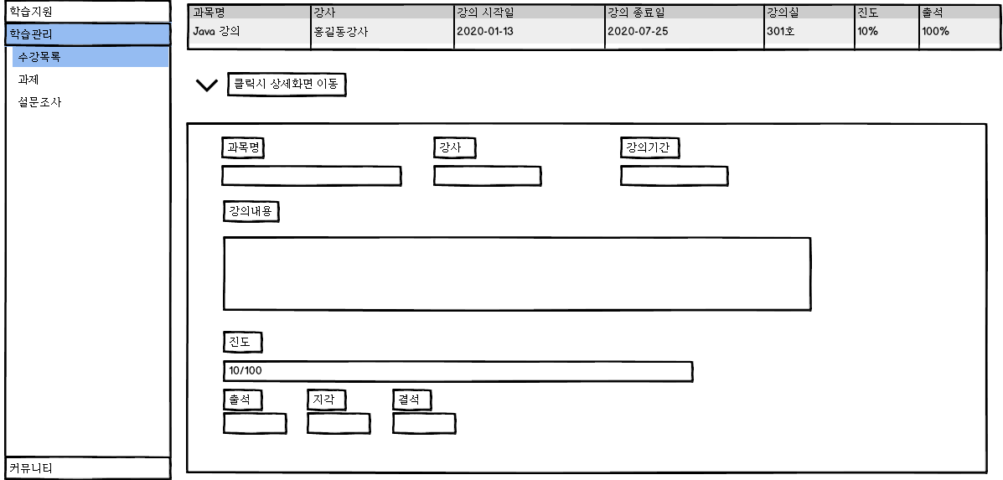
LMS
수강목록
학습관리- 학생
QnaList
1
1
자신이 신청한 수강목록 리스트
1
하지마!!!!
2
리스트에서 선택된 강의 상세 정보 PopUp Open
2
하지마!!!!
Table Information

Slide 7
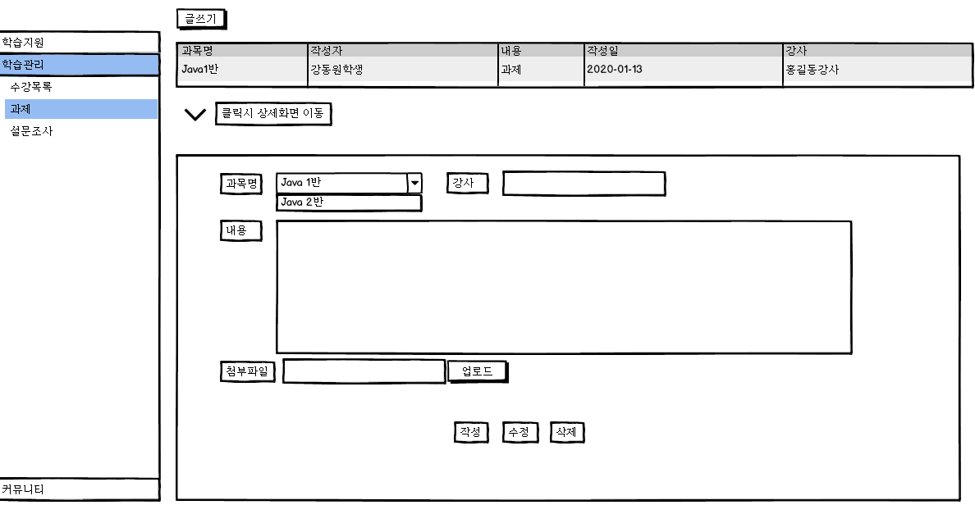
LMS
과제
학습관리- 학생
QnaList
1
1
- 과제목록 리스트
3
2
리스트에서 선택된 과제 상세 정보 PopUp Open ( 수정, 삭제는 자신이 쓴 글만 볼 수 있음)
1
3
글쓰기 클릭 시 과제 작성 상세 정보 Popup
Open
2
Table Information

Slide 8
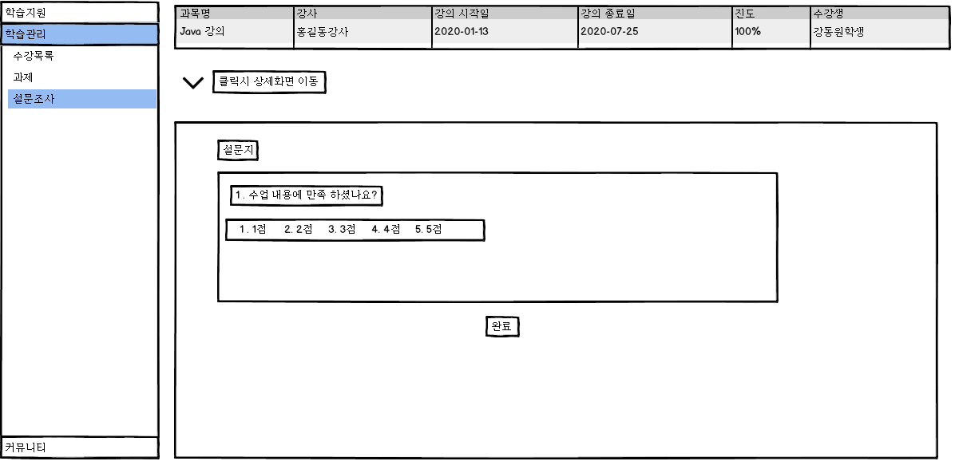
LMS
설문조사
학습관리- 학생
QnaList
1
1
- 자신의 수강목록 중 진도가 100%인 리스트
1
하지마!!!!
2
리스트에서 선택된 강의 설문 정보 PopUp Open
2
객관식 여러 개 +++ 주관식 1개
Table Information

Slide 9
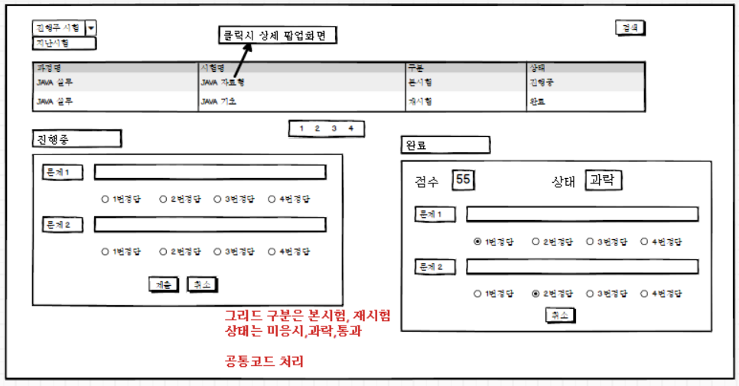
LMS
시험응시
학습관리- 학생
Unittest
1
하지마!!!!
1
- 자신이 수강 중인 과정을 조회 한다.
1
2
미 응시 시험인 경우 문제 출력
제출 버튼 시 자동 점수 계산 하여 저장
하지마!!!!
3
전체 점수와 상태 표시
응시 한 경우 제출 했던 정답과 정답을 표시 & 문제1 타이틀에 빨간색 표시
(틀린 문제 인 경우)
정답인 경우 제출했던 정답 표시
2
2
하지마!!!!
Table Information

Slide 10
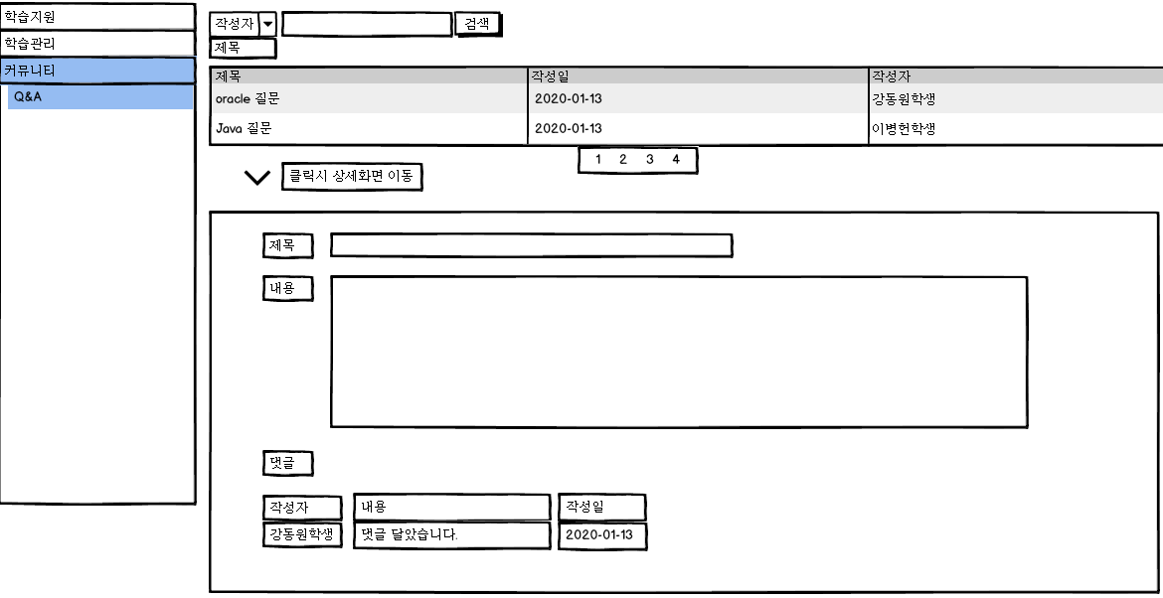
LMS
Q&A
커뮤니티- 학생
QnaList
1
1
Q&A를 조회하기 위한 검색 조건
작성자, 제목 검색 범위을 입력하여 검색
1
2
리스트에서 선택된 Q&A 정보 PopUp Open
3
댓글 기능
2
3
Table Information

Slide 11
구인구직 시스템
Q&A
커뮤니티- 학생
QnaList
1
1
Q&A를 조회하기 위한 검색 조건
작성자, 제목 검색 범위을 입력하여 검색
1
2
리스트에서 선택된 Q&A 정보 PopUp Open
3
댓글 기능
2
3
Table Information

Slide 12
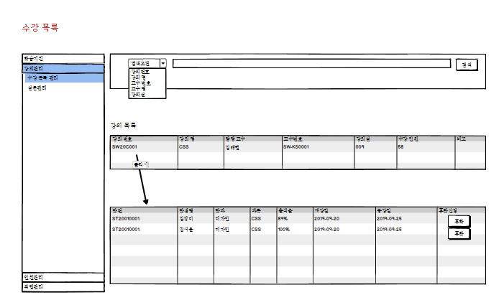
LMS
관리자
강의 관리
수강목록 관리
CourseList
1
1
초기화면은 모든 현재 강의중인 모든 강의목록 보여줌
검색조건에 따라 검색 버튼 클릭시 목록 조회
2
-강의클릭시 해당 수강한 학생 조회
1
3
-해당 학생 클릭시 학생 상세 인적 정보 보여줌(학생 등록 화면과 동일)
2
3
Table Information

Slide 13
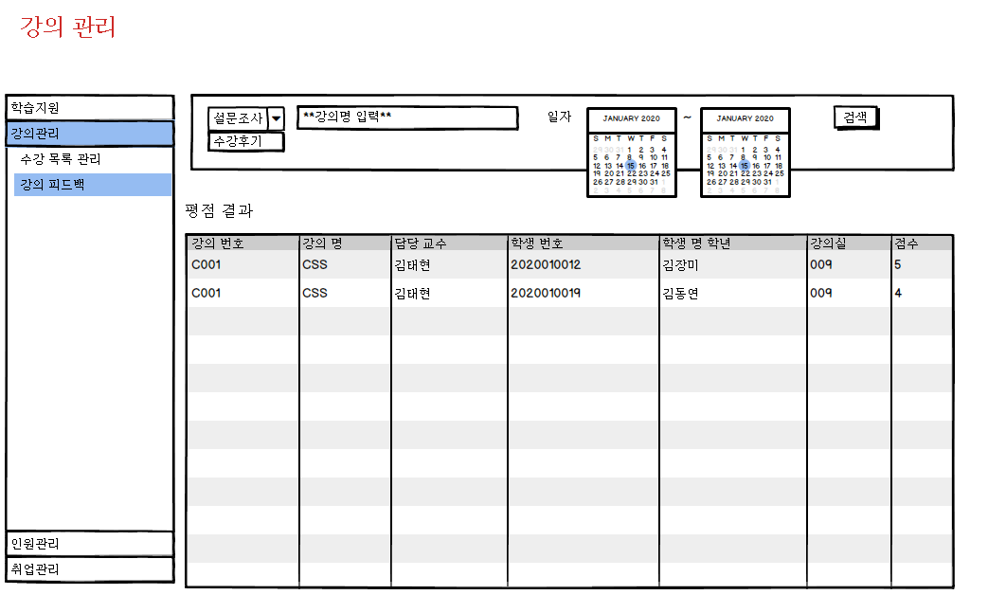
LMS
강사
강의관리
강의 피드백
CoursePollList
1
1
초기화면은 현재시간으로부터 1달전 설문조사후기 보여줌
검색조건에 따라 검색 버튼 클릭시 목록 조회
2
-설문조사 클릭시 해당 학생의 상세설문조사표 보여줌(P8-2)
1
2
Table Information

Slide 14
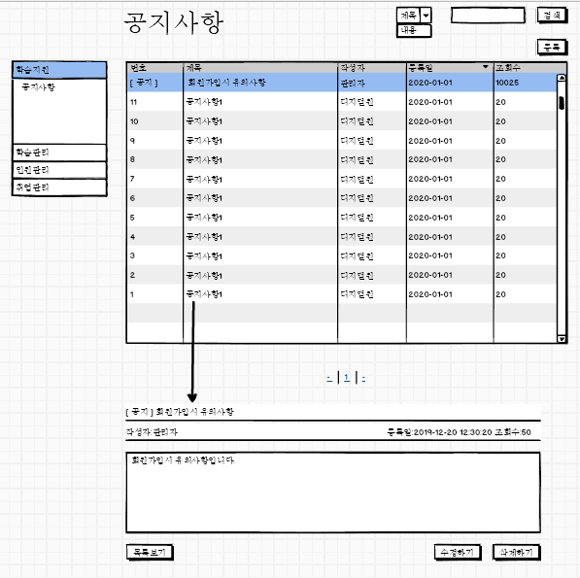
LMS
관리자
공지사항
학습지원
NoticeList
1
1
1
공지사항 목록을 조회하기 위한 검색 조건
공지사항목록을 검색하기 위해 검색어 범위(제목,내용)를 입력하여 검색
2
5
관리자
2
- 등록일 컬럼 헤더 부분 클릭시, 오름차순 혹은 내림차순 조정하여 조회 가능.
- 그리드 row 클릭시 상세보기로 이동.
3
- 목록보기 버튼 클릭시 목록 페이지로 이동
- 수정하기 버튼 클릭시 alert “수정하시겠습니까?” 처리 우선.
콘텐트가 수정되고, 새로고침 reload 처리가 이루어져야 함.
- 삭제하기 버튼 클릭시 alert “ 삭제하시겠습니까? ” 처리 우선.
Alert에서 “예” 클릭시, 본 콘텐트가 삭제처리되고 목록 페이지로 이동.
4,5
- 제목과 작성자, 등록일, 조회수 출력,
- 제목 부분은 수정 가능해야 함.
- 메뉴 바에서 현재 위치한 공지사항란 패딩 처리.
4
Table Information
3
저장하기

Slide 15
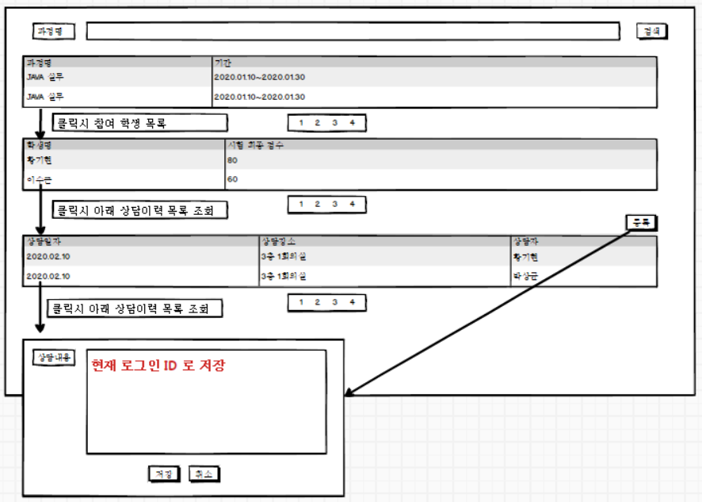
LMS
관리자
학습지원
관리자-- 수강 상담 이력
consultation
1
1 | 검색 과정명 Like 검색
2 | -상담 학생 목록 조회
3 | 해당 학생 상담이력 조회
4 | 신규 등록 : 등록 버튼 수정 : 3번 그리드에서 상담일자 클릭시 상담 등록 팝업 처리
2
3
4
Table Information

Slide 16
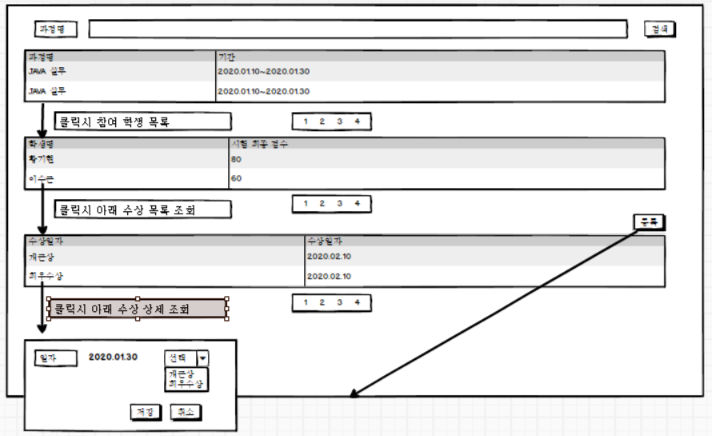
LMS
학습지원
관리자-- 상장관리
certlist
1
1 | 검색 과정명 Like 검색
2 | -참여 학생 목록 조회
3 | 해당 학생 상장 조회
4 | 신규 등록 : 등록 버튼 수정 : 3번 그리드에서 수상일자 클릭시 수상 등록 팝업 처리
2
3
4
Table Information

Slide 17
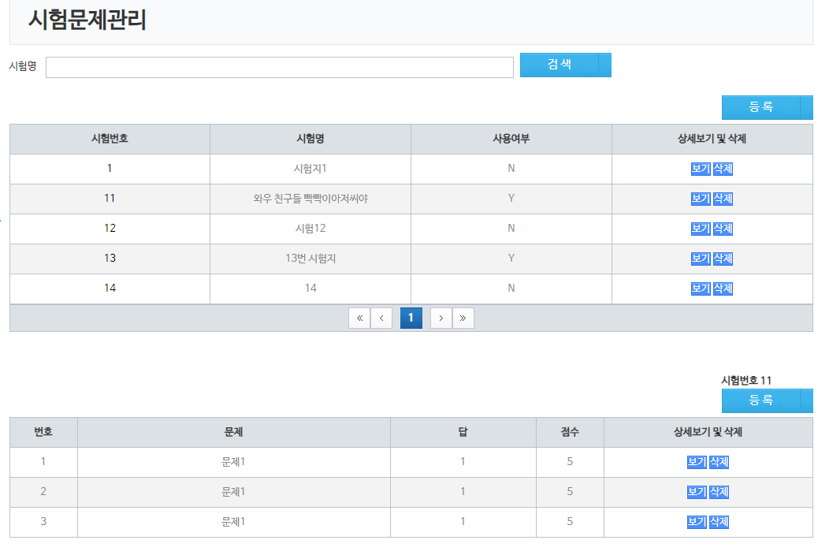
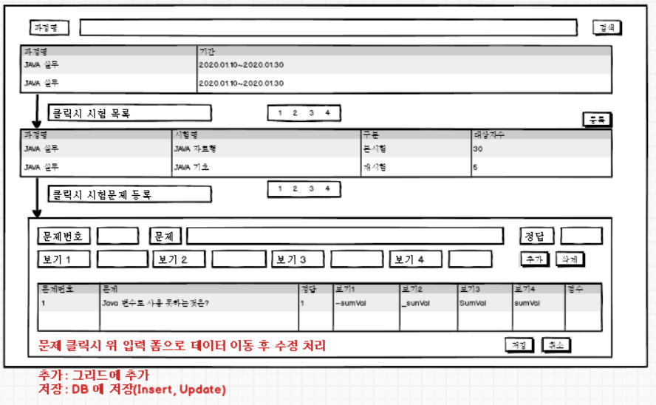
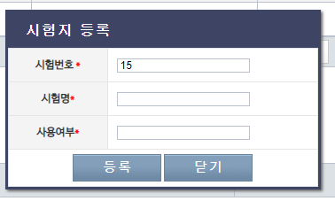
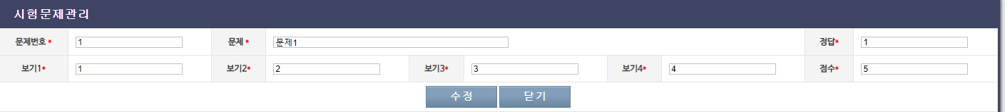
LMS
관리자
학습관리
관리자-- 시험문제관리
testpub
문제은행식으로 변경되어
기존 화면정의서 사용 XXX
1
1 | 검색 과정명 Like 검색 과정명 클릭시 2번 그리드에 시험 문제 목록 조히
2 | -시험 문제 목록 조회 3번 시험명 클릭 시 시험 문제 조히 팝업 처리 문제 신규 등록 시 등록 버튼 처리
3 | 등록 : 신규 문제 등록 팝업 수정 : 등록된 시험 문제 조회 팝업
4 | 시험 문제 등록 뫂에 문제,정답,보기 등록 후 추가 버튼 시 아래 그리드에 추가 그리드에서 문제 클릭시 상단 폼에 표시 폼에 표시된 문제 삭제시 삭제 버튼 처리
2
3
4
(모달창 공통)
등록 버튼 > 등록
보기 버튼 > 수정
Table Information

Slide 18
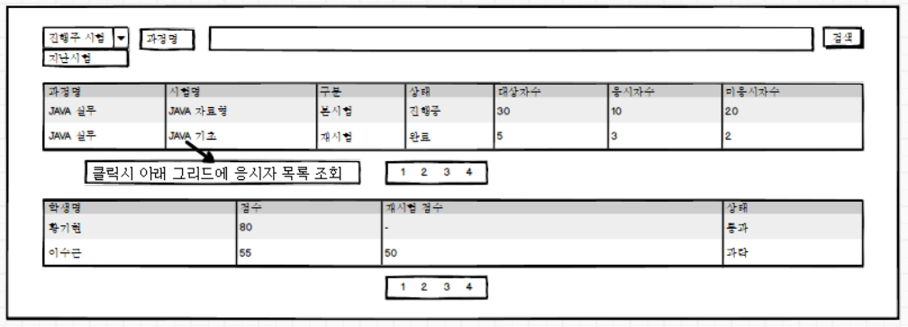
LMS
학습관리
관리자– 시험대상자관리
testtarget
1
1 | 검색 과정명 Like 검색 과정명 클릭시 2번 그리드에 시험 대상자 조회
2 | -시험 목록 조회 본시험/재시험 구분
3 | -시험 대상자 목록 조회 참여자 전체 조회 (본시험/재시험 구분) 통과/과락 표시
4
2
3
Table Information

Slide 19
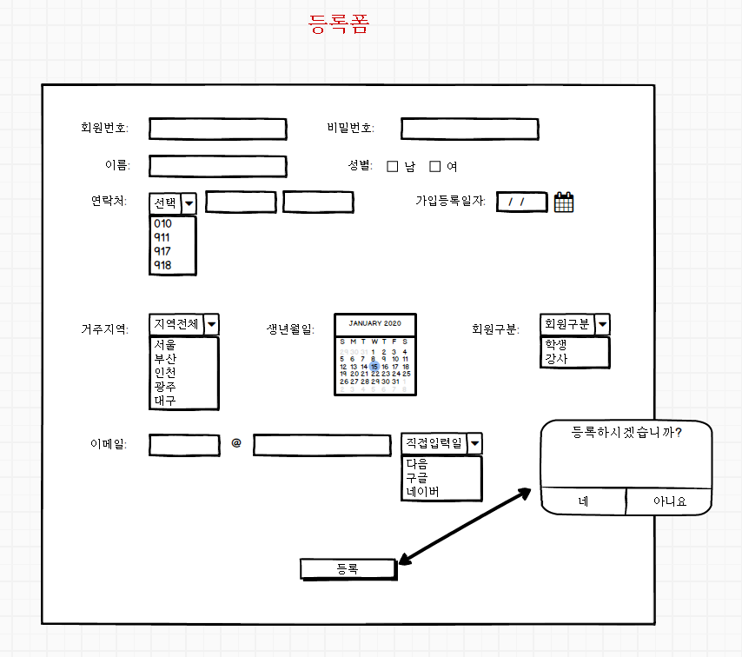
LMS
관리자
등록폼
관리자-인원관리
NoticeList
1
1
회원등록시 회원구분을 두어 학생과 강사를
나누어 구분했다.
2
- 등록을 하기전에 유효성체크를 해준다.
3
1
4
2
Table Information

Slide 20
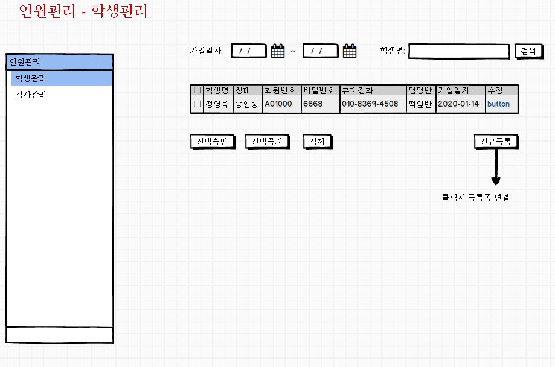
LMS
학생관리
관리자-인원관리
NoticeList
1
1
가입일자와 학생명을 넣어주면 검색이 된다.
1
2
4
2
- 체크박스를 통해서 단건 및 여러건을 체크할 수 있다.
3
버튼 하지마!!
수정도 하지마!!(????????????)
그냥 조회만 해!!
3
각 학생마다 수정사항은 수정버튼을 통해
수정을 할 수 있다.
4
상태값은 승인중과 승인완료로 나뉜다.
Table Information

Slide 21
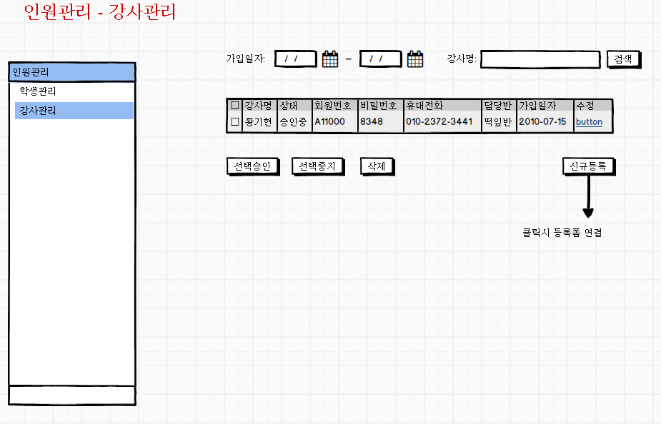
LMS
관리자
강사관리
관리자-인원관리
NoticeList
1
1
가입일자와 강사명을 넣어주면 검색이 된다.
1
2
4
2
- 체크박스를 통해서 단건 및 여러건을 체크할 수 있다.
3
버튼 하지마!!
수정도 하지마!!(????????????)
그냥 조회만 해!!
3
각 학생마다 수정사항은 수정버튼을 통해
수정을 할 수 있다.
4
상태값은 승인중과 승인완료로 나뉜다.
Table Information

Slide 22
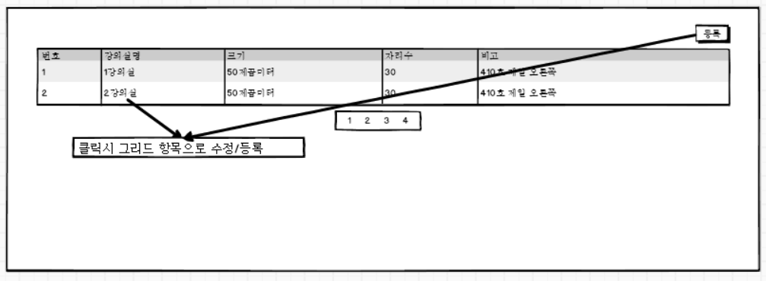
LMS
물품관리
관리자-강의실관리
roomList
1
1
화면 열릴때 등록된 전체 강의실 목록 조회.
등록 버튼 클릭 시 그리드 항목으로
등록 팝업 처리
1
2
그리드에서 강의실 클릭시 그리드 항목으로
수정 팝업 처리
2
3
4
.
Table Information

Slide 23
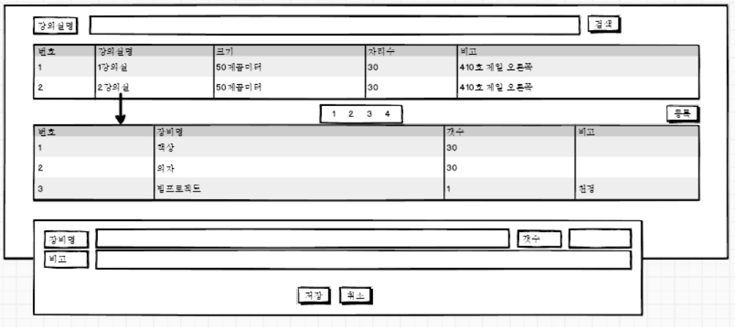
LMS
관리자
물품관리
관리자-장비관리
toolList
1
1
등록(강의실등록버튼_
1
강의실명으로 강의실 목록 조회.
2
2
그리드에서 강의실 클릭시 강의실에 등록된
장비 목록 조회
3
장비명 /객수/비고 입력 팝업 처리
4
.
강의실 등록, 장비 등록/관리를 한 페이지에서 진행! (22p 대신!)
Table Information

Slide 24
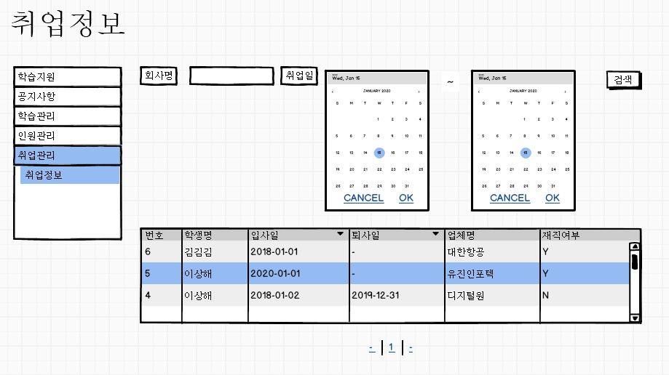
LMS
관리자
취업관리
관리자- 취업관리
NoticeList
1
1
학생이 취업한 회사명, 입사일, 퇴사일 출력,
1
등록
2
- 메뉴 바에서 현재 위치한 취업정보란 패딩 처리.
3
Default : 입사일 오름차순 처리. 단, 퇴사에 이은 재입사의 경우에는 데이터 연속 출력 (번호 4,5의 학생명:이상해 참조)
4
페이징 처리
2
3
Table Information
4

Slide 25
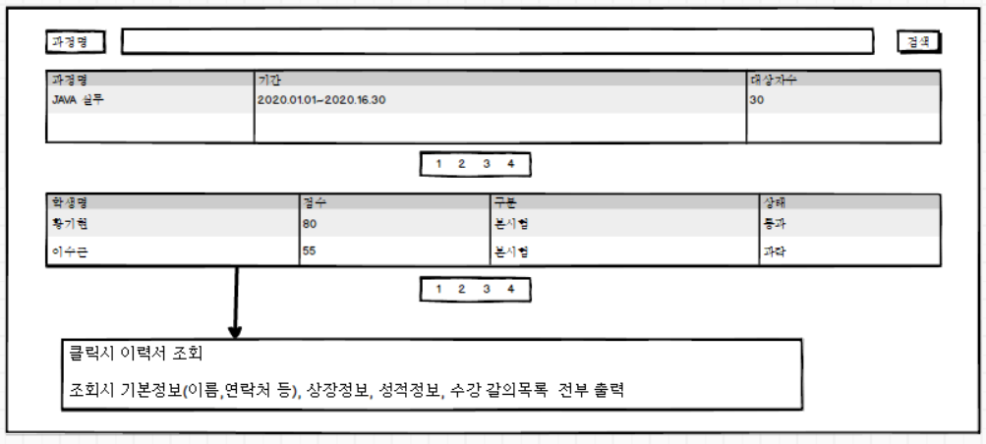
LMS
관리자
취업관리
관리자-이력서관리
toolList
1
1
1
과정명으로 과정 목록 조회.
2
선택된 과정 참가 학생 목록
학생 선택 시 이력서 조회
2
3
4
.
조회만하고 출력기능은 제외
Table Information

Slide 26
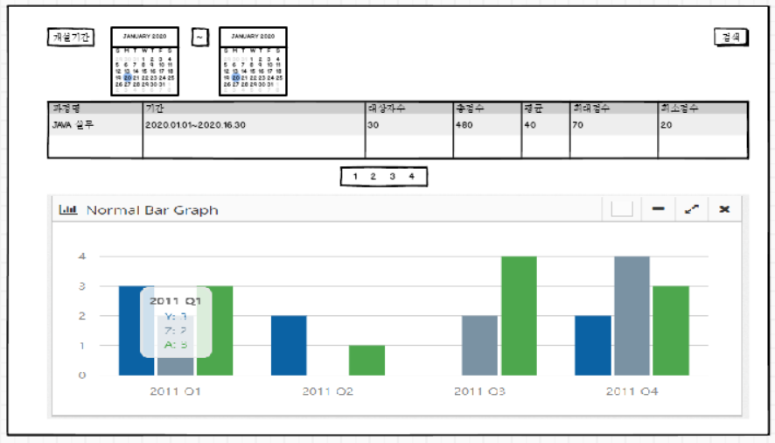
LMS
관리자
통계
관리자-만족도
satisfaction
1
1
1
개강기간에 맞는 과정 목록 조회
조화 결과는 2,3 번 전체 조회.
2
2
과정 목록
3
3
세로 만족 점수
가로 과정별/총점수/평균/최대점수/최소점수 바처리
평균 최대 최소
4
.
과정명
Chart 샘플 제공예정(구글차트나 8월 erp때 사용한거~)
Table Information

Slide 27
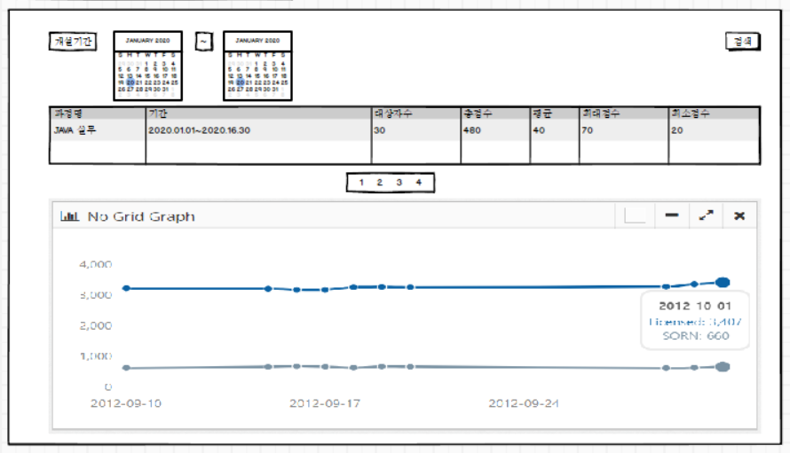
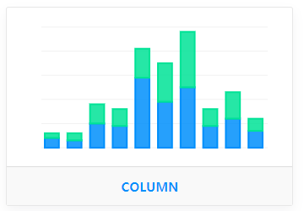
LMS
관리자
통계
관리자-수강인원
student
1
1
1
개강기간에 맞는 과정 목록 조회
조화 결과는 2번 조회
2
정원 수강신청인원
2
과정 목록
과정 선택 시 그래프 표시
3
3
세로 인원수
가로 개설일자
우측 차트 형태로 변경!!
가로: 개설기간 검색하면 나오는 과정들의 과목명
세로: 긴축(원래 정원) 대비 짧은축(실제 수강신청한 인원)
4
.
차트형태는 이걸로 변경!!!!!
Table Information

Slide 28
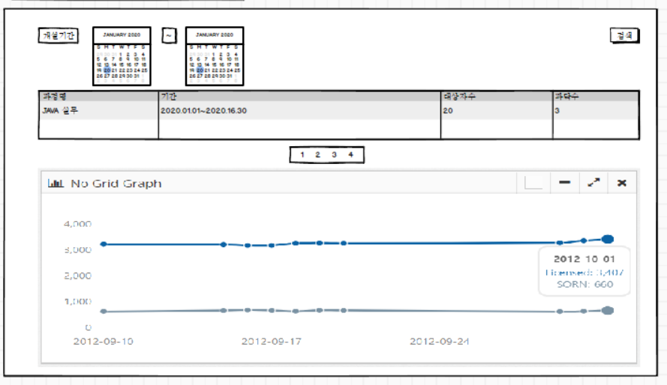
LMS
통계
관리자-과락인원
studentfail
1
1
1
개강기간에 맞는 과정 목록 조회
조화 결과는 2번 조회
2
2
과정 목록
과정 선택 시 그래프 표시
3
3
세로 과락인원수
가로 개설일자
4
.
Table Information

Slide 29
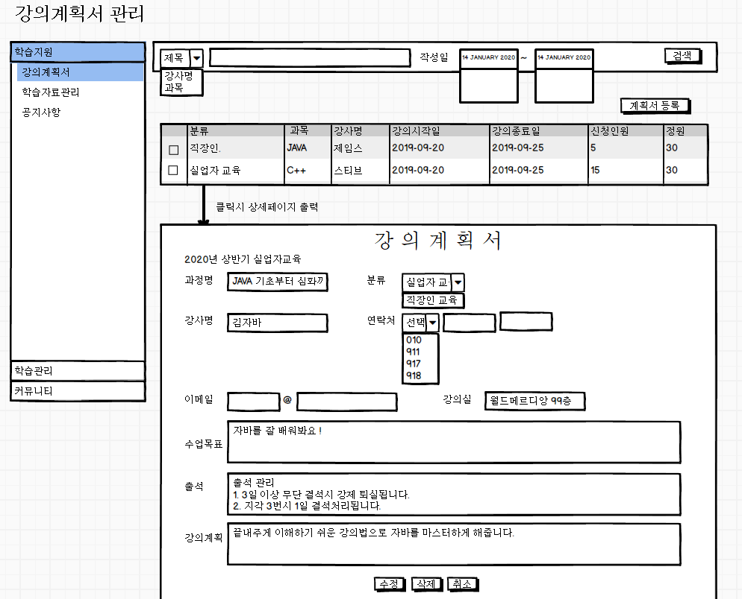
LMS
강사
강의계획서 관리
강사--학습지원
Syllabus
1
3
1 | 신청 인원 강사가 등록한 강의계획서에 학생이 신청하면 신청인원이 늘어남 정원이 차면 신청불가능
2 | 계획서 등록 클릭시 강의계획서를 등록하는 팝업 출력
3 | 검색 과목, 강사명, 날짜등을 입력하여 검색
2
1
강의시작/종료일/첨부파일
폼에 추가하기
Table Information

Slide 30
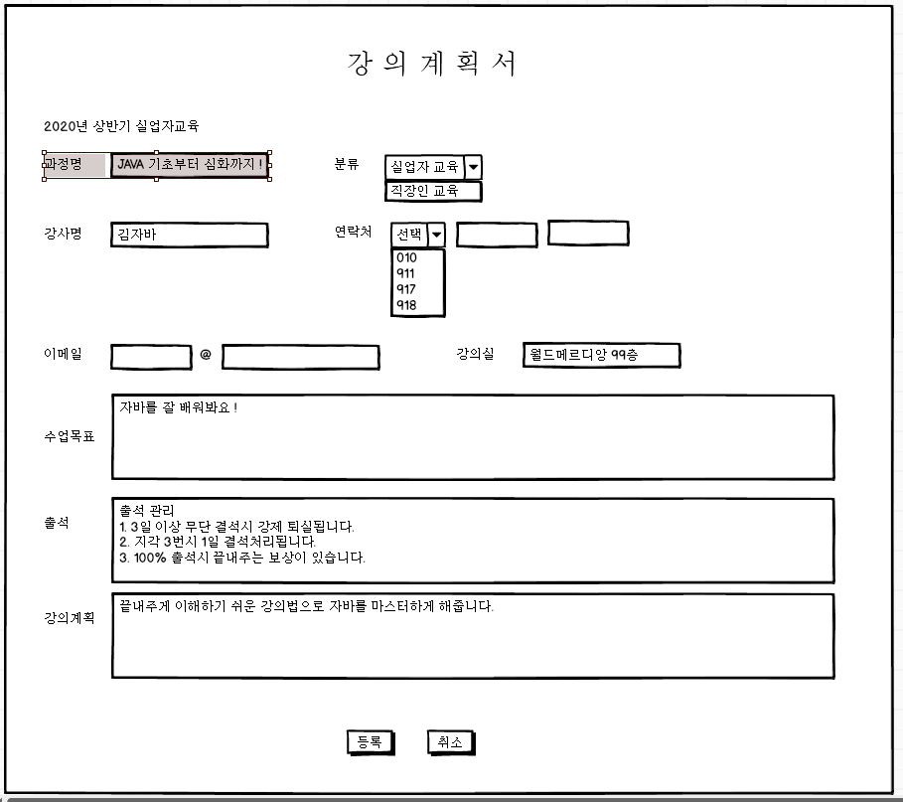
LMS
강사
강의계획서(PopUp)
강사-- 강의계획
Syllabus
1
1 | 로그인 구분 로그인 회원 구분 선택
2 | 로그인 로그인 처리 후 정상일경우 PopUp Close 로그인 비정상적일 경우 오류 메시지 출력
강의 기간, 첨부파일
추가
2
1
Table Information

Slide 31
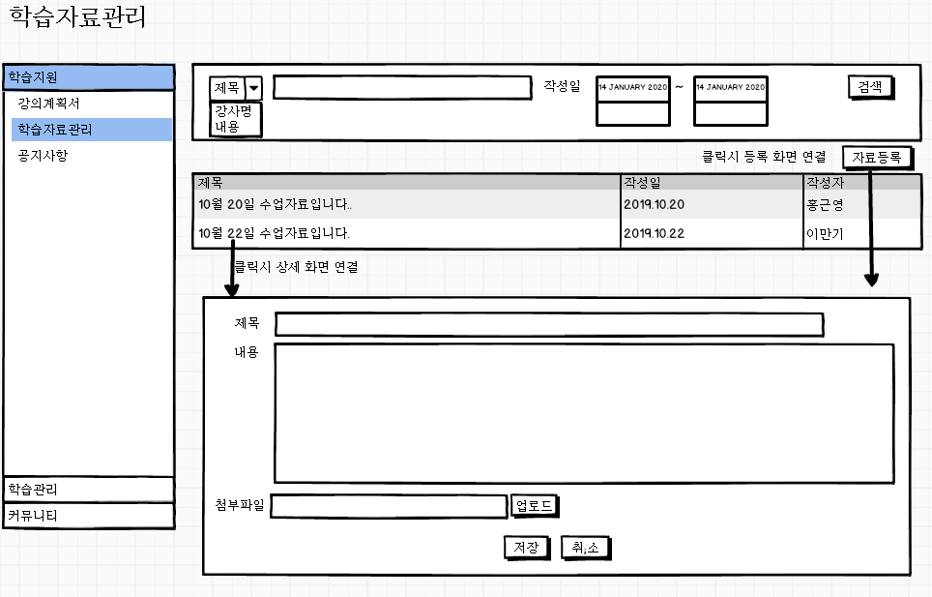
LMS
강사
메인
강사-- 학습자료관리
materials
1
5
1 | - 제목 클릭시 자료를 다운받을 수 있는 팝업 출력
2 | 자료등록 자료등록 팝업 출력
3 | 작성자와 날짜를 조건으로 검색
4 | 파일 업로드 수업용 파일을 업로드
5 | -학생도 접속해서 수업내용에 관한것을 확인할 수 있음
3
3
2
1
4
Table Information

Slide 32
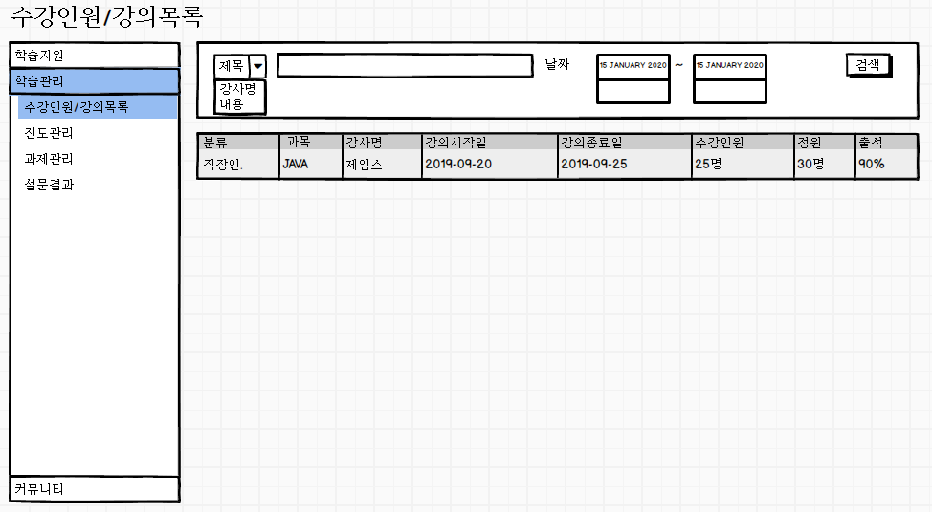
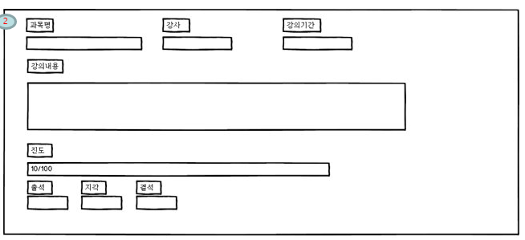
구인구직 시스템
강사
일반회원 목록
강사-- 일 반회원 목록
PersonList
강의 등록(버튼)
1 | 강사명이나 제목을 조건으로 검색
2 | 클릭시 상세페이지 출력
1
2
클릭하면 학생 상세조회가 필요!
하지마!!!!!!!!!!!
Table Information

Slide 33
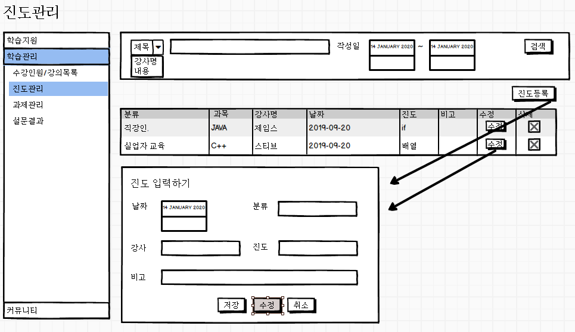
LMS
진도관리
강사-- 학습관리
Progress
1
1 | 검색 조건을 입력하여 검색하기
2 | 진도등록 클릭시 등록페이지 출력, 수정버튼과 폼 공유
1
2
Table Information

Slide 34
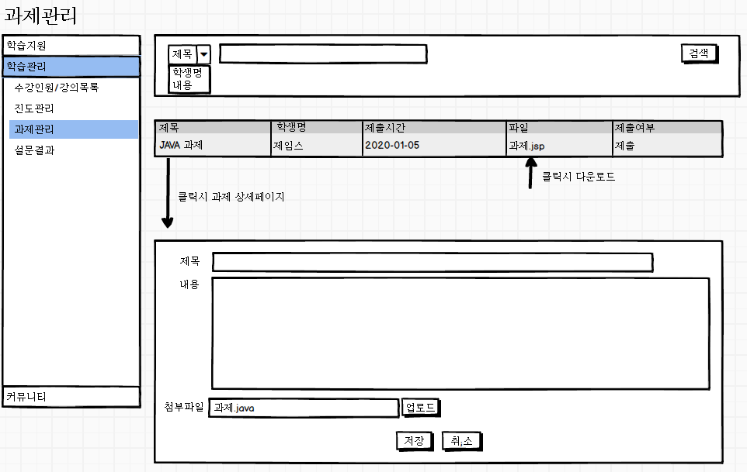
LMS
강사
과제관리
강사-- 학습관리
Assignment
* 학생이 접속해서 게시글 형태로 올리는 게시판
1 | 검색 학생명이나 제목, 날짜를 이용하여 검색 (화면에서는 날짜가 누락됨 ㅜㅜ)
2 | -파일 이름을 클릭시 다운로드 가능해짐
3 | - 파일과 내용은 학생만 수정가능
4 | - 제출여부는 필요없어요 !
1
제출하면 제출한걸 조회가능하게!
4
2
제출하면 제출한걸 조회가능하게!
3
Table Information

Slide 35
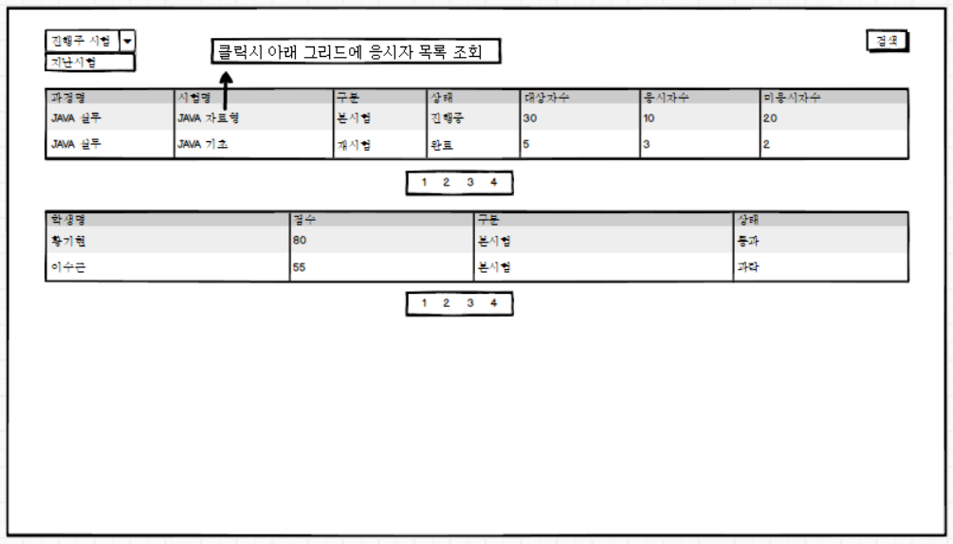
LMS
강사
시험결과 조회
강사-- 학습관리
testResult
빼뺴뺴뺴뺴뺴
1 | 검색 로그인 한 강사가 진행 중/지난 과정 선택으로 과정 검색 과정 클릭시 하단 그리드에 참여 학생 목록 조회
2 | -참여 학생 목록 조회
관리자 - 전체(12P)
강사 – 내 강의만
1
빼뺴뺴뺴뺴뺴
2
Table Information

Slide 36
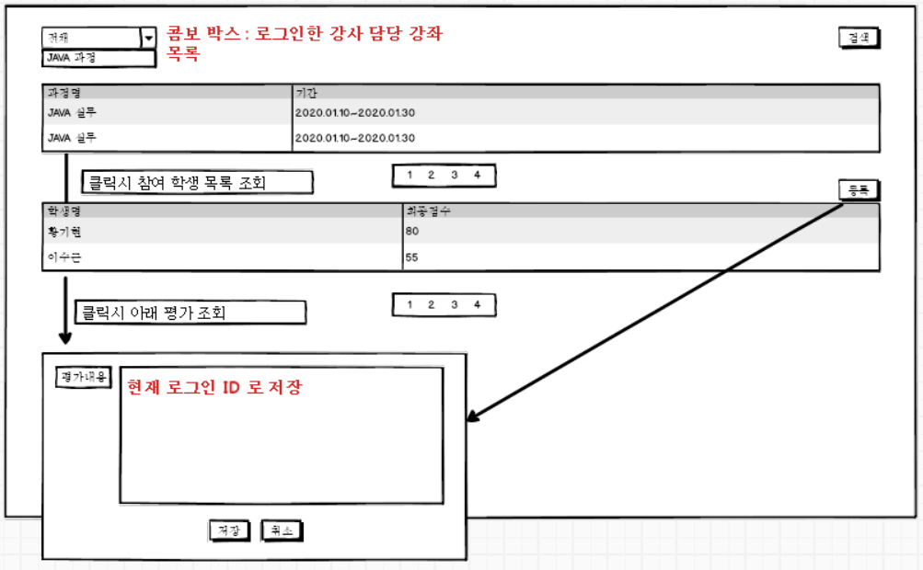
LMS
평가 관리
강사-- 학습관리
evaluation
1
1 | 검색 로그인 한 강사가 진행 중/지난 과정 선택으로 과정 검색 과정 클릭시 하단 그리드에 참여 학생 목록 조회
2 | -참여 학생 목록 조회
3 | 신규 등록 : 2번 그리드에서 학생 선택 후 등록 버튼 등록/수정 : 2번 그리드에서 학생명 클릭시 평가 등록 팝업 처리
2
3
Table Information

Slide 37
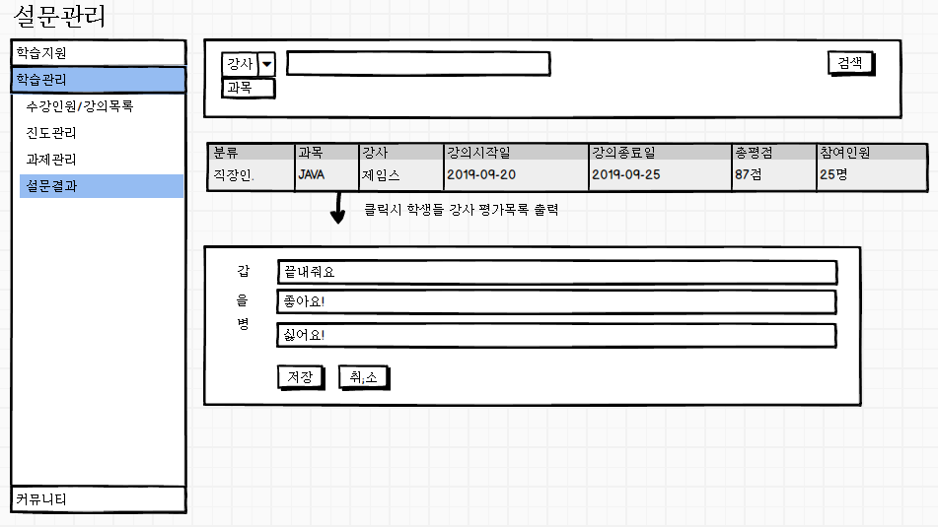
구인구직 시스템
관리자
사용자관리
강사-- 시스템관리
UsrList
1 | 평범한 검색(날짜가 누락됨)
2 | 모든 학생들의 설문조사한 점수의 평균
1
1
2
저장 노필요
설문조사 방법도 일치시키기
권한 - 관리자
Table Information

